Slide 1


Региональный педагогический субботник
Презентация городской дидактической копилки флипчартов «Интерактивный калейдоскоп»
г. Переславль-Залесский, 2015

Slide 2
Сапожникова Елена Владимировна,
заместитель начальника
Управления образования Администрации
г. Переславля-Залесского
г. Переславль-Залесский, 2015

Slide 3
Взаимодействие с ГОАУ ИРО
как один из ресурсов развития муниципальной системы образования
г.Переславля-Залесского
Кук Надежда Алексеевна,
заместитель директора МУ ЦОФ,
руководитель ММС
г. Переславль-Залесский, 2015

Slide 4


Миссия методической службы
Содействие комплексному развитию системы образования города, оказание адресной помощи педагогам и руководителям об­разовательных учреждений в развитии их профессионального мастерства, повышении творческого потенциала педагогических коллективов школ, УДО и ДОУ, а в конечном счете совершенствование образовательного процесса, достижение оптимального уровня образования, воспитания и развития обучающихся

Slide 5
Противоречивость ситуации с ММС
Неопределенность статуса МС в ФЗ «Об образовании в РФ»
Необходимость выполнять методические задачи

Slide 6
Основные задачи ММС
Анализ состояния, прогнозировании и планировании развития системы образования в городе
Участие в разработке городских целевых программ
Методическое сопровождение ОО, руководителей, педагогов инновационных образовательных учреждений
Участие в разработке проектов, ОП ОО
Экспертиза проектов (программ, концепций) развития образовательных учреждений, авторских программ, методических разработок учителей, образовательных инноваций

Slide 7

Выход найден — интеграция
Муниципальные методические службы региона
ММЦ
Учреждения дополнительного образования взрослых
ВУЗы

Slide 8
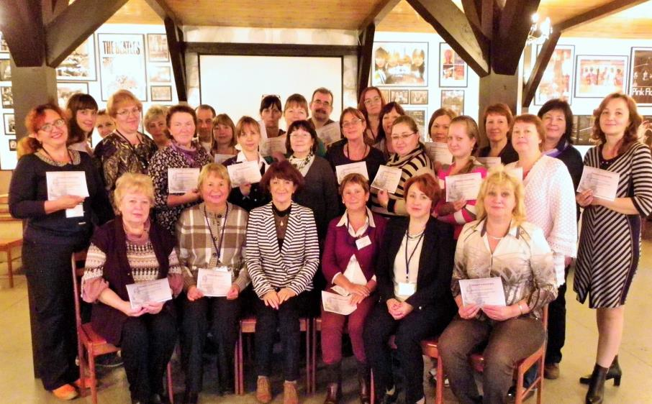
Школа методиста – 2015

Slide 9
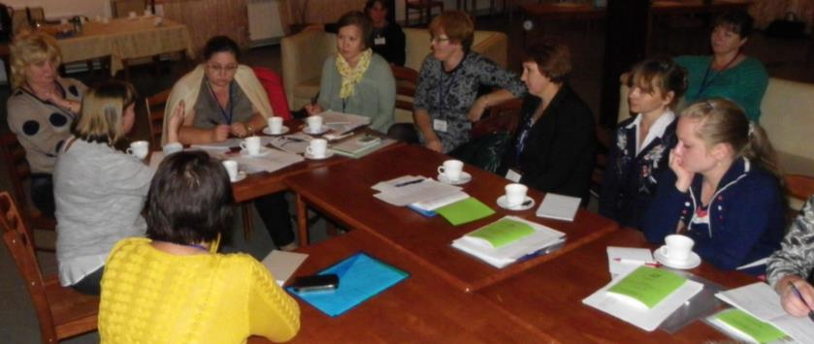
Взаимодействие ММС

Slide 10
Участие в региональных
педагогических субботниках
Ярославль
Рыбинск
Углич

Slide 11
Школы-соисполнители ГИП
МОУ СОШ № 1: «Разработка механизмов реализации междисциплинарных программ в рамках основной образовательной программы ООО»
МОУ СОШ № 2: «Разработка и апробация инструментария для осуществления внутришкольного мониторинга метапредметных достижений обучающихся в образовательных учреждениях, реализующих ФГОС»
Начальная школа – сад № 5: «Модель методического сопровождения применения технологии проблемного диалога в аспекте непрерывности и преемственности на всех уровнях общего образования в условиях реализации ФГОС»

Slide 12
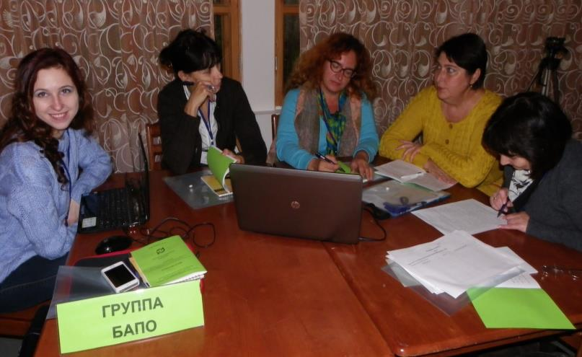
Рабочая группа
«Банк актуального педагогического опыта»

Slide 13
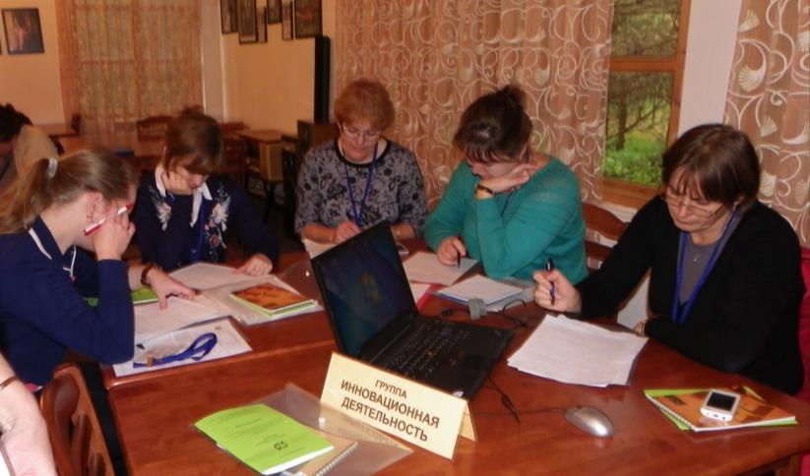
Рабочая группа
«Иновационная деятельность»

Slide 14
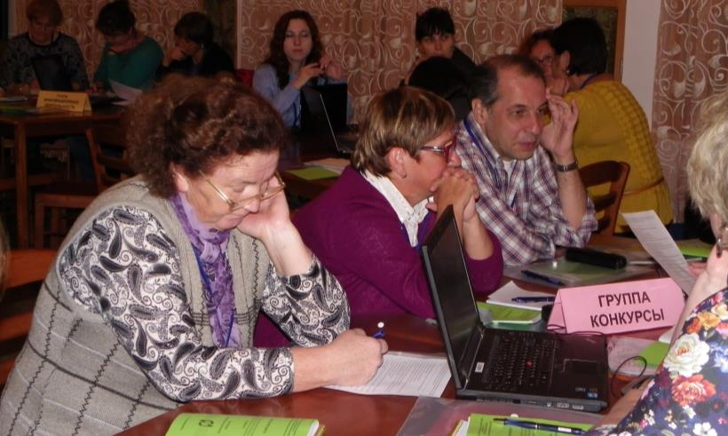
Рабочая группа «Конкурсы»

Slide 15
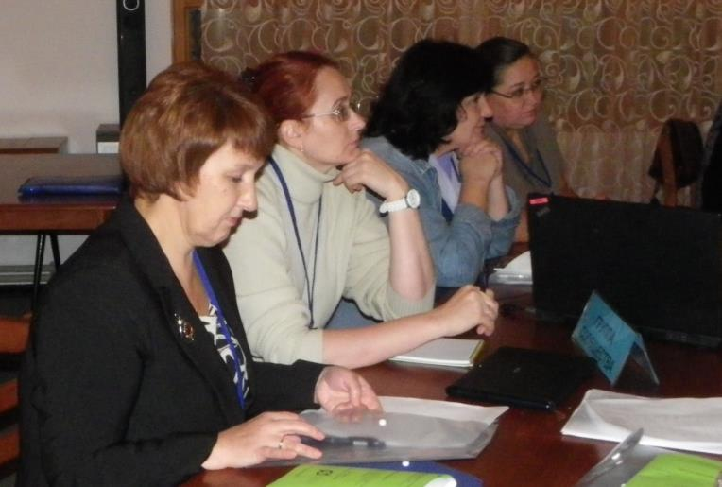
Рабочая группа «Сообщества»

Slide 16
Эффективные инициативы ИРО
Программа повышения квалификации для методистов
Создание региональных методических объединений учителей-предметников

Slide 17
МОУ СОШ № 1
РИП «Разработка механизмов реализации междисциплинарных программ в рамках основной образовательной программы ООО»
Создано методическое метапредметное объединение учителей, работающих над темой «Достижение метапредметных результатов средствами образовательной среды урока»
Утверждены локальные акты, регламентирующие эту деятельность
Ведется работа над созданием учительского научно-исследовательского сообщества
Проведена комплексная проверка материалов по сопровождению экспертной оценки уровня достижения метапредметных результатов обучающимися

Slide 18
МОУ ООШ № 3
РП «Разработка и внедрение региональной стратегии помощи школам, работающим в сложных социальных контекстах и показывающим низкие образовательные результаты» (2013-2016 гг.) »
Педагоги прошли обучение на курсах повышения квалификации, освоили метод Lesson Study, технологию формирующего оценивания
За счет средств проекта закуплены интерактивно-методические комплексы по предметам, интерактивные доски
Опыт работы школы представлен на региональном и федеральном уровне

Slide 19
МОУ СОШ № 4
РП ««Создание школьных мультимедийных ресурсных центров» (2013) с Центром информационных технологий ИРО
Разработаны дидактические и методические материалы к 30 урокам с использованием интерактивной доски в основной и старшей школе по 6 учебным предметам с использованием комплектов тестов для электронной системы тестирования.
Обучены 12 педагогов по ППК «Проектирование сетевого учебного пространства средствами сервисов сети Интернет»
В рамках деятельности муниципального ресурсного центра «Формирование культуры здорового образа жизни» организовано взаимодействие с Кафедрой укрепления и сохранения здоровья участников образовательного процесса

Slide 20
МОУ СОШ № 9
РИП «Управление формированием ключевых компетенций школьников на основе системы «Электронный журнал», ЛСМ и ЛСМ-мониторинга» (2009—2011 гг.)
Приобретение педагогическим коллективом новых компетентностей
Улучшению результатов итоговой аттестации учащихся за курс как основной, так и средней школы
Повышение творческой активности участников образовательного процесса
Совершенствованию система мониторинга на всех ступенях обучения
Созданию маршрутов повышенного индивидуального внимания для разных категорий обучающихся
Повышению мотивации к учению

Slide 21
Традиционные формы взаимодействия
Семинары, вебинары, конференции, круглые столы
Консультации с сотрудниками кафедр
Встречи с авторами учебников
Методические письма о преподавании предметов
Конкурсы профессионального мастерства «Учитель года», «Воспитатель года»

Slide 22
Повышение квалификации на базе ИРО

Slide 23


ПОЗДРАВЛЯЕМ
ИНСТИТУТ С ЮБИЛЕЕМ!

Slide 24
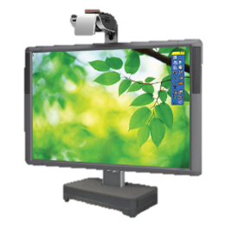



Подготовка педагогов
к использованию интерактивного оборудования
в учебном процессе
Юрчак Ольга Тарасовна,
методист МУ «Центр обеспечения функционирования муниципальных образовательных учреждений города Переславля-Залесского»
г. Переславль-Залесский, 2015

Slide 25

Проекты
Центра информационных технологий ИРО
Международная благотворительная программа Intel® «Обучение для будущего» (2004—2014 гг.)
Проект «Информатизация системы образования» (ИСО, 2006—2008)
комплексный проект модернизации системы общего образования (КПМО, 2011—2014 гг.)

Slide 26
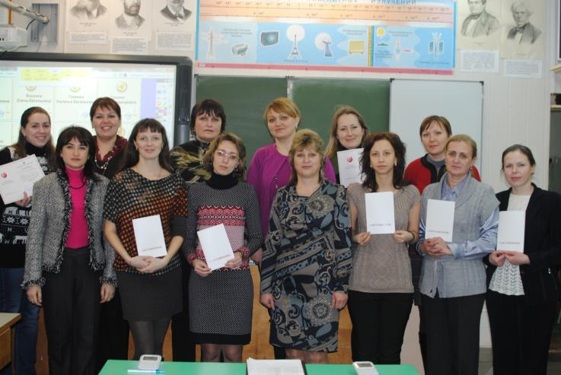
КПК «Интерактивные средства обучения (основная школа)»
1 группа, декабрь 2012

Slide 27
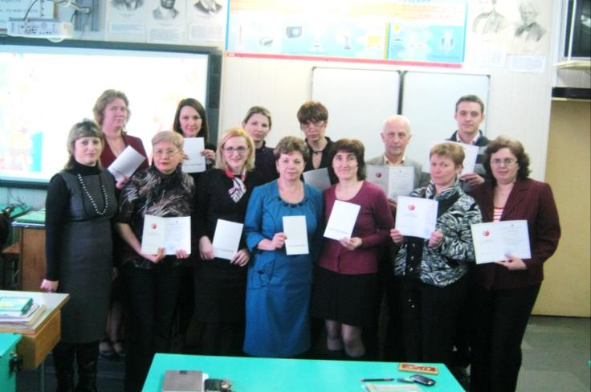
КПК «Интерактивные средства обучения (основная школа)»
2 группа, педагоги МОУ — гимназии

Slide 28
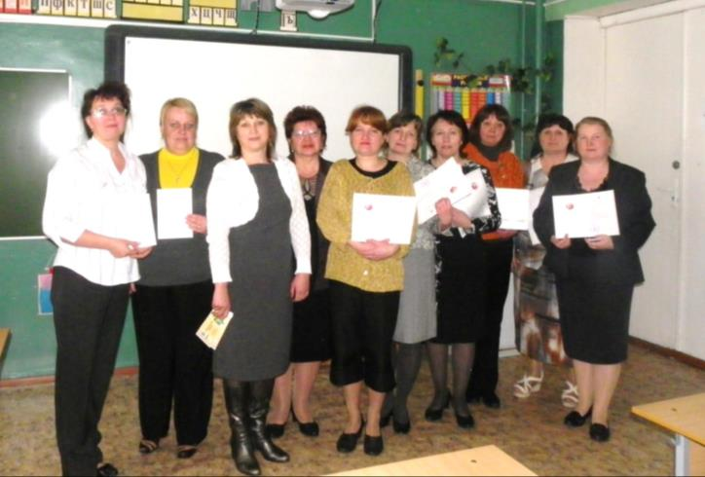
КПК «Интерактивные средства обучения (основная школа)»
3 группа, педагоги МОУ СОШ № 2

Slide 29
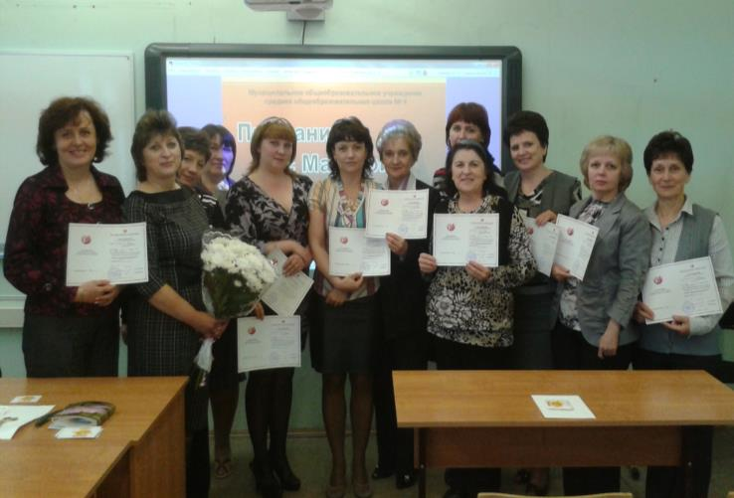
КПК «Интерактивные средства обучения (основная школа)»
4 группа, педагоги МОУ СОШ № 4

Slide 30
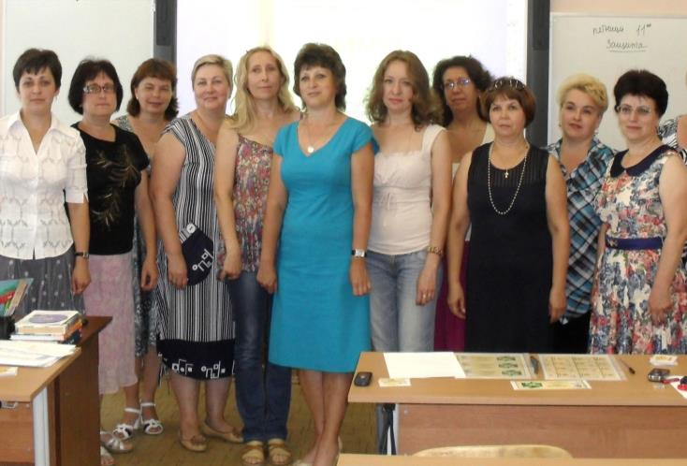
КПК «Интерактивные средства обучения (основная школа)»
5 группа, педагоги МОУ СОШ № 1

Slide 31
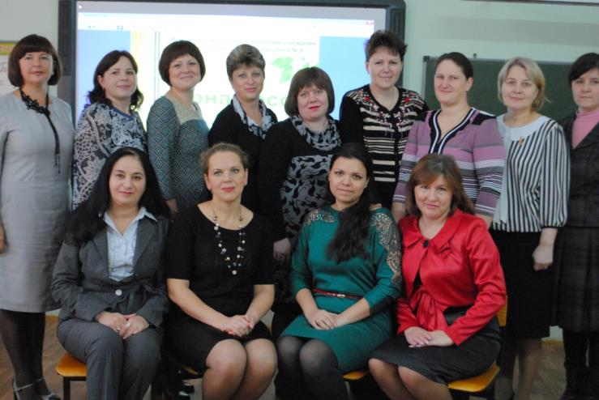
КПК «Интерактивные средства обучения (основная школа)»
6 группа, педагоги МОУ СОШ № 9, ЦТРГО

Slide 32
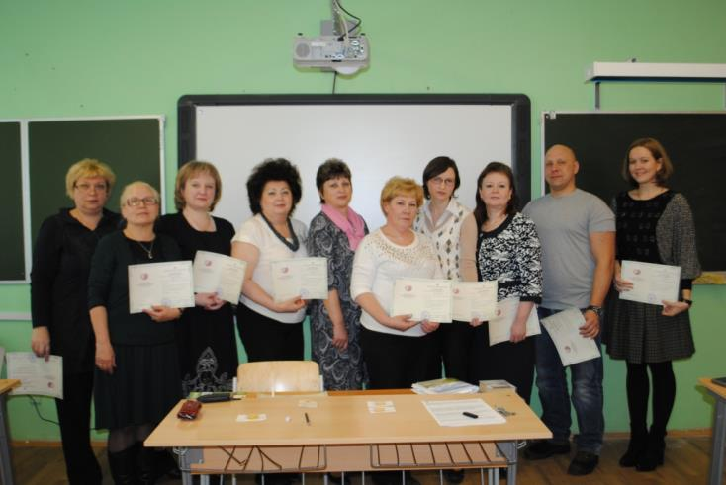
КПК «Интерактивные средства обучения (основная школа)»
7 группа, педагоги МОУ СОШ № 6

Slide 33
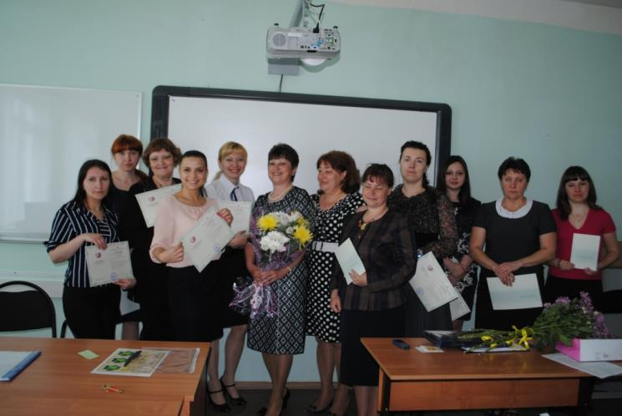
КПК «Интерактивные средства обучения (основная школа)»
8 группа, педагоги МОУ СОШ № 4, нш — д/с № 5,
ЦТРГО, школы-интерната № 4

Slide 34
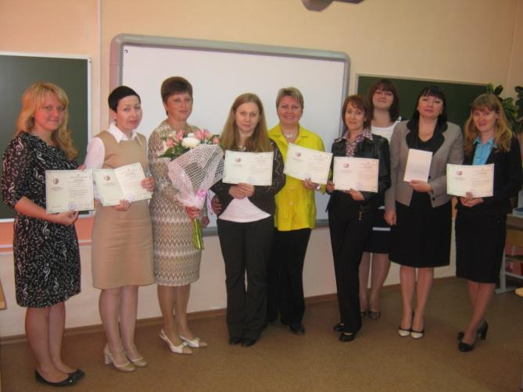
КПК «Интерактивные средства обучения (основная школа)»
9 группа, педагоги МОУ СОШ № 1, ЦТРГО

Slide 35
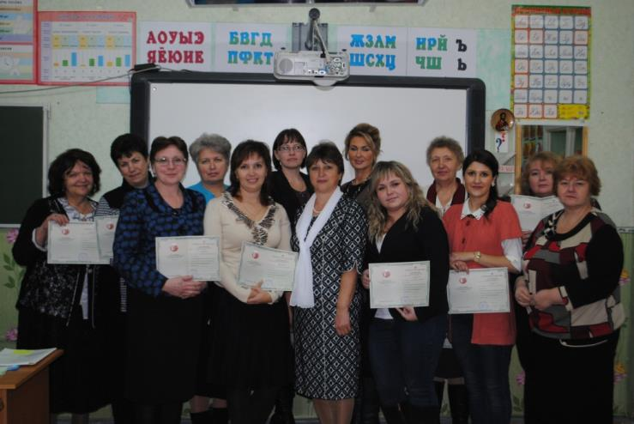
КПК «Интерактивные средства обучения (основная школа)»
10 группа, педагоги МОУ СОШ № 9, МОУ ООШ № 3,
школы-интерната № 4

Slide 36
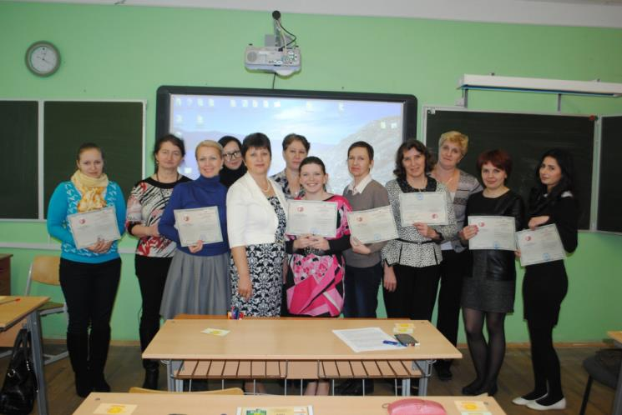
КПК «Интерактивные средства обучения (основная школа)»
11 группа, педагоги МОУ СОШ № 6, МОУ ООШ № 3,
д/с «Родничок»

Slide 37
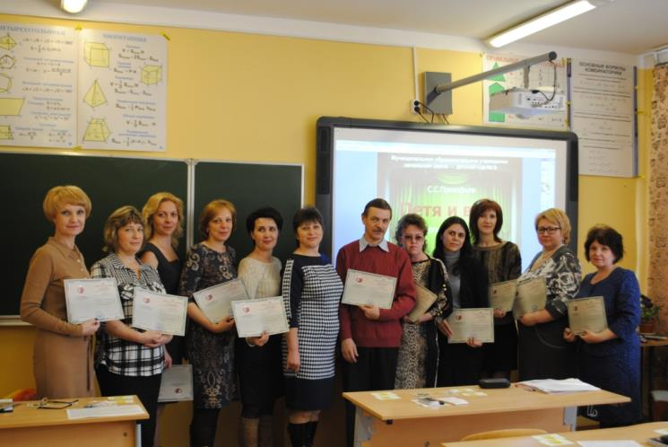
КПК «Интерактивные средства обучения (основная школа)»
12 группа, педагоги МОУ — гимназии, нш — д/с № 5

Slide 38
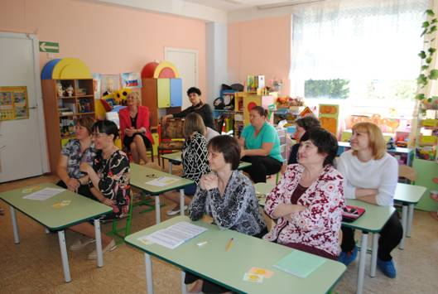
КПК «Интерактивные средства обучения (основная школа)»
13 группа, педагоги д/с «Родничок»

Slide 39
КПК «Интерактивные средства обучения (основная школа)»
2012 год. 1 группа / 12 педагогов
2013 год. 5 групп / 62 педагогов
2014 год. 4 групп / 47 педагогов
2015 год. 3 группы / 36 педагогов

Slide 40
гимназия | 24
сош 9 | 23
сош 4 | 22
сош 6 | 22
сош 1 | 20
сош 2 | 14
МОУ НШ — ДС № 5 | 7
оош 3 | 5
д/с «Родничок» | 12
д/с «Колокольчик» | 1
МОУ ДОД ЦТРГО | 4
школа-интернат № 4 | 3
 | 157

Slide 41
Дошкольное образование | 13
Начальное образование | 46
Английский язык | 16
Биология | 5
География | 6
ИЗО | 4
Информатика | 3
История | 10
Математика | 7
Музыка | 5
МХК | 3
ОБЖ | 2
Обществознание | 1
Русский язык | 14
Литература | 5
Технология | 2
Физика | 7
Химия | 5
УВР | 3
 | 157

Slide 42


Городская дидактическая копилка флипчартов
«Интерактивный калейдоскоп»

Slide 43
Городская дидактическая копилка флипчартов
«Интерактивный калейдоскоп»
Режим доступа: https://cloud.mail.ru/public/3JXG/WB6UYqUUk

Slide 44
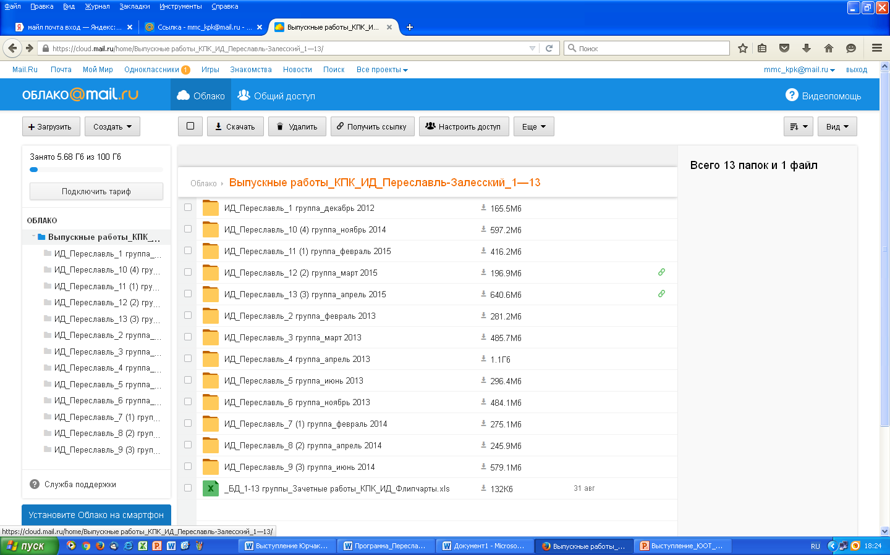
Городская дидактическая копилка флипчартов
«Интерактивный калейдоскоп»
Режим доступа: https://cloud.mail.ru/public/3JXG/WB6UYqUUk

Slide 45
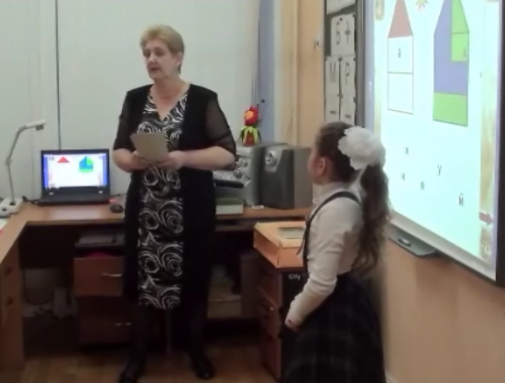
Городской фестиваль открытых уроков 2015 г.
Федотова Л. Н., МОУ — гимназия

Slide 46
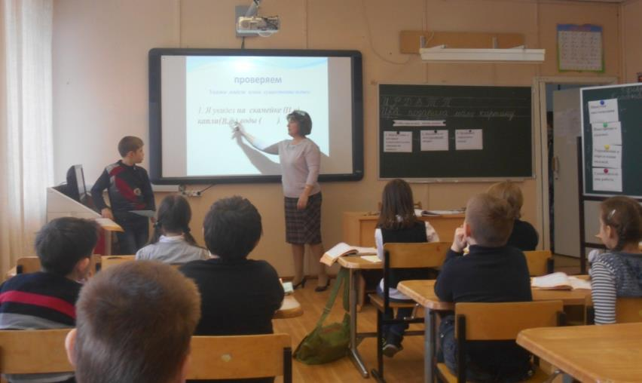
Городской фестиваль открытых уроков 2015 г.
Пасхина Н. В. , МОУ ООШ № 3

Slide 47
Планы на ближайшее будущее
В ноябре 2015 года будет организовано обучение группы педагогов школ на базе ООШ № 3
В марте и ноябре 2016 года обучение для педагогов дошкольных образовательных организаций

Slide 48
Основные задачи
Городского конкурса флипчартов
Выявление успешных образцов педагогической практики по использованию интерактивных средств обучения (интерактивной доски, системы опроса и тестирования, документ-камеры)
Выявление и поощрение педагогов, внедряющих интерактивные средства обучения в образовательный процесс
Способствование эффективному обмену опытом использования интерактивных средств обучения в образовательном процессе, развитию
профессиональной компетентности педагогов

Slide 49
Технические достижения не стоят
ровным счетом ничего, если педагоги
не в состоянии их использовать.
Чудеса творят не компьютеры, а учителя!
Крейг Барретт

Slide 50
СПАСИБО ЗА ВНИМАНИЕ!

